Slide 1
데이터 통신
정진우 교수님
컴퓨터과학과
컴퓨터과학전공
201311126
서우일

Slide 2
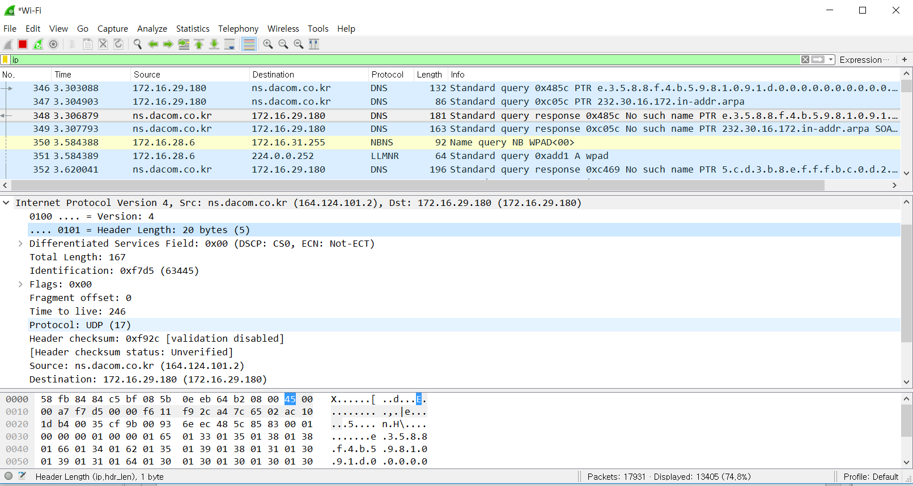
Wireshark으로 IP packet capture → header 관찰
Protocol version : IPv4
Header length : 20byte = 5x4byte
DS Field = 서비스의 종류에 대한 필드로 서비스의 단계에 대한 구분을 위해 사용하지만, 사용되어지지않는다.
Explicit congestion notification : 명시적 폭주 통지로 패킷이 혼잡을 겪으면 destination에서 이 사실을 명시적으로 알 수 있게 한다.
Total length : 패킷의 전체적 길이
ID : 패킷을 구분하는 식별자
TTL : 패킷이 인터넷 상에 떠돌아다닌 시간을 의미
Protocol : UDP(User Datagram Protocol
Header checksum : header를 계산하기 위한 16비트

Slide 3
실험환경 : 교내 Wifi사용한 개인노트북, ip자동할당
의문점
release를 하고 renew를 할 때마다 항상 DHCP - DISCOVER 가 전송되지 않는다. 전송 되었다고 해도 다른 ip를 할당한 OFFER가 제공된다.
발견한점
ip를 내려놓아도 broadcast되는 데이터패킷들은 관찰되어진다. 그러다가 와이어샤크가 응답없음으로 바뀐다. broadcast가 아님에도 관찰되는 패킷들이 있긴 한데, 이것들은 주로 ARP, UDP protocol을 사용한 패킷들이다.

